Slide 1
Vorlage Customer Journey
Weitere Artikel entdecken

Slide 2
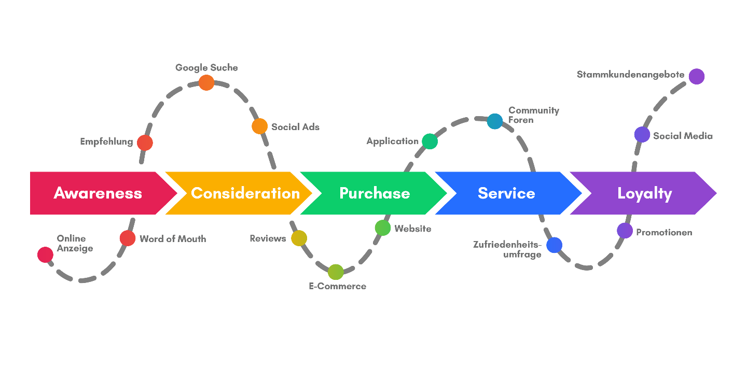
Einführung zur Customer Journey
Was ist die Customer Journey?
Die Customer Journey bezeichnet die Reise, die ein Kunde durchläuft, bevor er ein Produkt oder eine Dienstleistung kauft bzw. beansprucht. Während der Customer Journey hat der Kunde verschiedene Berührungspunkte (Touchpoints) mit dem Unternehmen. Touchpoints sind jegliche Kontakte, die ein Kunde mit einem Unternehmen hat. Dies kann Werbung im TV oder auf Plakaten sein, Online-Marketing oder Social-Media-Marketing, die Website des Unternehmens oder persönliche Verkaufsgespräche. Nebst der Customer Journey (siehe unten) gibt es auch die Customer Journey Map (siehe nächste Folie). Die Map ist eine detaillierte Darstellung aller Touchpoints, Kanälen und auch Erwartungshaltungen der Kunden.

Slide 3
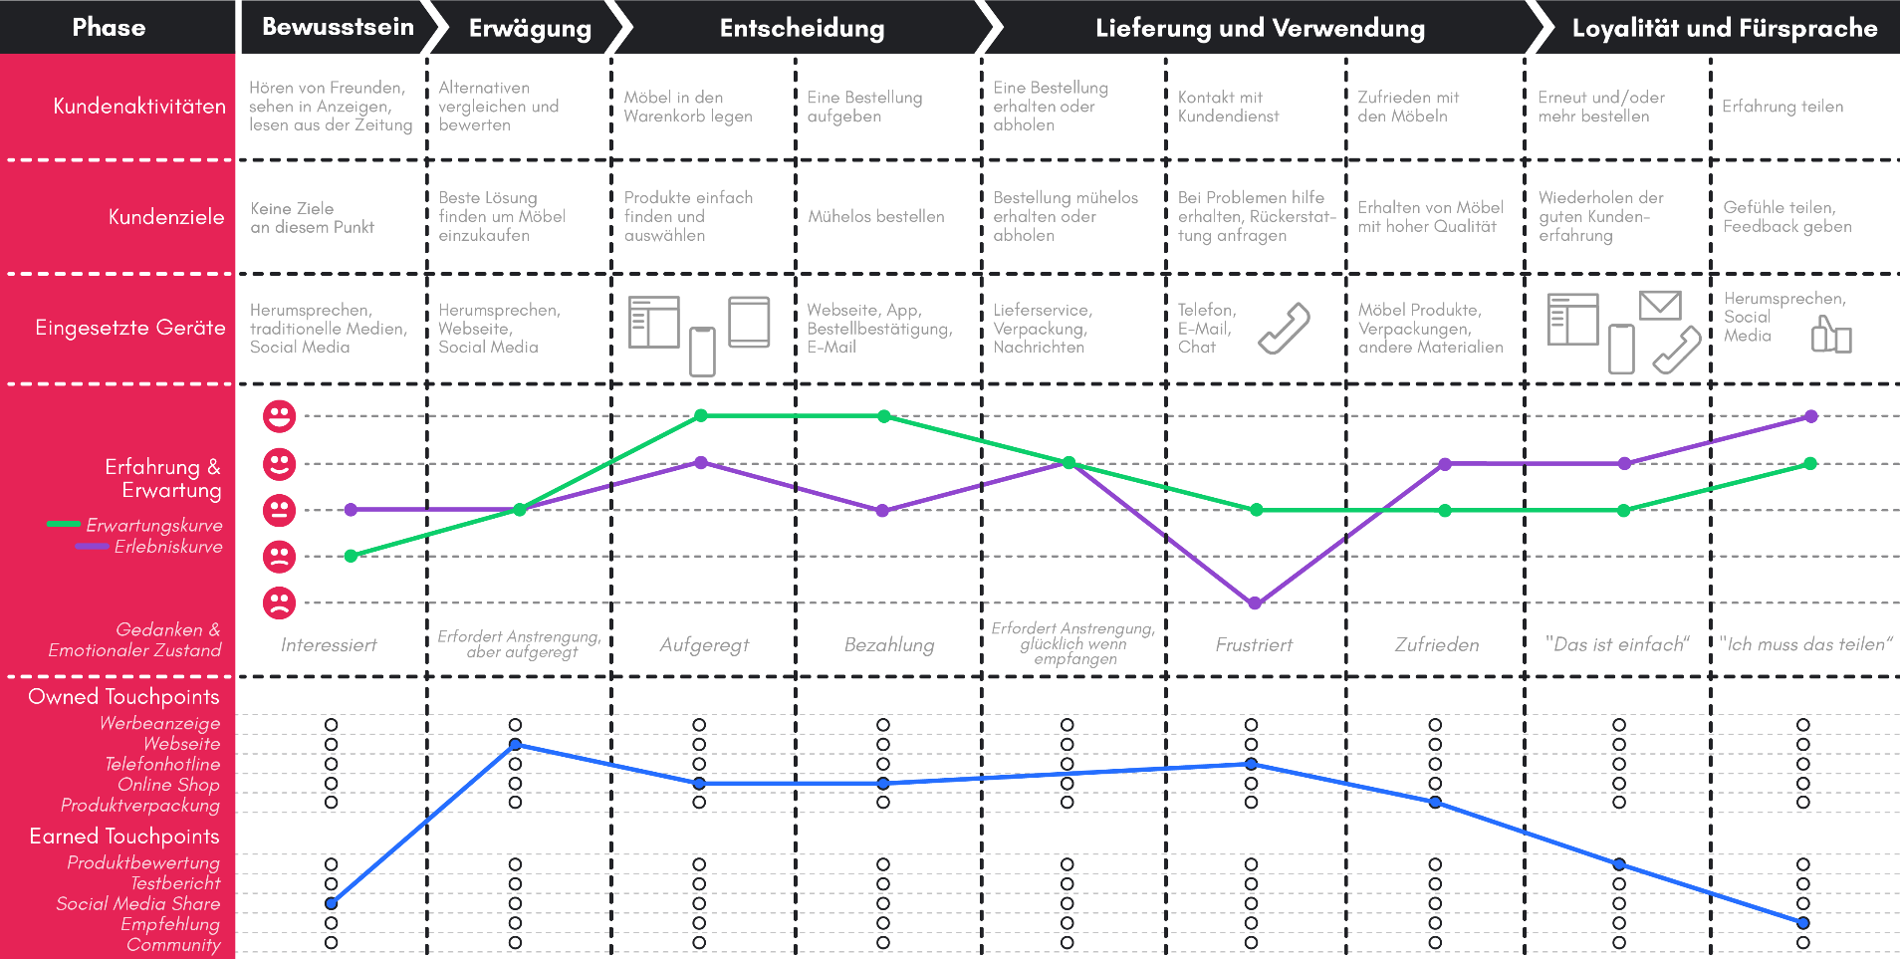
Customer Journey Map – Beispiel eines Onlineshops für Möbel
Questions Marks
Stars
Poor Dogs
ash Cows

Slide 4
Extra für dich
Präsentationsvorlagen
Damit du deine Vorlesung oder deinen nächsten Vortrag rocken kannst.

Slide 5
Customer-Journey-Präsentationsvorlagen
Purchase
E-Commerce, Website, Application
Awareness
Online Anzeige, Word of Mouth, Empfehlung
Loyalty
Promotionen, Social Media, Stammkundenangebote
Consideration
Google Suche, Social Ads, Reviews
Service
Community Foren, Zufriedenheitsumfrage

Slide 6
Customer-Journey-Präsentationsvorlagen
Service
Consideration
Community Foren, Zufriedenheitsumfrage
Google Suche, Social Ads, Reviews
Awareness
Purchase
Loyalty
Online Anzeige, Word of Mouth, Empfehlung
E-Commerce, Website, Application
Promotionen,
Social Media, Stammkundenangebote

Slide 7
Customer Journey Präsentationsvorlagen
Online Anzeige, Word of Mouth, Empfehlung
E-Commerce, Website, Application
Promotionen,
Social Media, Stammkundenangebote
Consideration
Service
Awareness
Purchase
Loyalty
Google Suche, Social Ads, Reviews
Community Foren, Zufriedenheitsumfrage

Slide 8
Customer Journey Präsentationsvorlagen
Google Suche, Social Ads, Reviews
Community Foren, Zufriedenheitsumfrage
Awareness
Consideration
Purchase
Service
Loyalty
Online Anzeige, Word of Mouth, Empfehlung
Promotionen,
Social Media, Stammkundenangebote
E-Commerce, Website, Application

Slide 9
Halte dich täglich auf dem Laufenden mit aktuellen Ratgebern, Trends und Guides zum Thema Marketing.

